Slide 1
IT-arkitekturrådet
Udfasning af KMD Social Pension
Problematikker og udfordringer
KL og KOMBITs taskforce

Slide 2
Hvad er Social Pension?
Kommunerne:
Tilkendelse af og opfølgning på førtidspension (gøre hvilende, forhøje, frakende)
Tilkendelse af personligt tillæg
Udstedelse af helbredstillægskort
Bevilling og refundering af udgifter knyttet til almindeligt helbredstillæg og Udv. Helbredstillæg
Afgørelse i administrationssager og gennemførelse af den konkrete administration.
Træk i pension, dæk i husleje m.v.
Kommunal medfinanciering og Mellemkommunal afregning
Rådgivning af borger + en masse supplernede opgaver
Udbetaling Danmark:
Tilkendelse af folkepensionens grundbeløb, pensionstillæg og ældrecheck
Beregning og udbetaling af førtidspension
Bevilling af varmetillæg inkl. petroleumstillæg
Udstille information for Kommunerne vedr. formue og personligt tillægsprocent
Behandling af ændringer til løbende pensioner for både folke- og førtidspensioner
Gennemføre årlig kontrol og årlig omregning af pensioner for både folke- og førtidspensioner.
Notes:
Det nuværende lovgivningsmæssigt opgavesplit
Der er en del af KMD Social Pension, som understøtter kommunale arbejdsprocesser og kommunerne har stadig adgang til dele af KMD Social Pension.
KMD Social Pension er adskilt imellem Udbetaling Danmark og Kommunerne via forskellige rettigheder, men i systemet er der tæt sammenhæng på sagsniveau. Både UDKs og kommunernes sags og personoplysninger ligger i KMD Social Pension
Ved delingen af KMD Social Pension har man afskærmet visse dele af Udbetaling Danmarks andel af løsningen for de kommunale sagsbehandlere, men de kommunale sagsbehandlere har bibeholdt se adgang til mange dele som ikke direkte vedr. den kommunale del.
Kommunal medfinanciering = UDK opgørelsen over hvad den enkelte kommune skal betale (i procent, 50, 65, etc.)
Mellemkommunal afregning = Kommunerne der sender regninger på Refusion på førtidspension. KMD Social pension sender regning til
UDK > sender refusionsanmodning til Bopælskommune > som dernæst anmoder Fraflytningskommunen, som > evt. sender den til Bevillings komunen.

Slide 3
Projektets formål – udfasning af KMD Social Pension
….. via 2 delprojekter
KMD Social Pension
UDK Pension
Kommunal interim
Ny kommunal systemunderstøttelse
1
2
Transition
Transition

Slide 4
Projektets historik
December 2014
    KOMBIT får af KL til opgave at varetage udfasning af den kommunale del af KMD Social Pension
    Det besluttes, at KMD Social Pension skal erstattes af to nye løsninger
    Det besluttes, at udfasningen skal ske trinvist via en interimsløsning
2015
    Forhandlinger med KMD og UDK omkring udmøntning af udfasning
    Opstart af analyse af interimsløsning, som skal gøre det muligt at udfase UDKs del
2016
    Afklaringsarbejde med KMD og UDK om interimsløsning. Løsningsdesign m.v. fastlægges.
    Udvikling af interimsløsning påbegyndes
    KOMBIT påbegynder analyse og planlægning af ny løsning ud fra den hypotese, at KY, SAPA m.v. kan løse udfordringen
    Kommunal tilslutning gennemføres
halvår 2017
    KOMBIT påbegynder detailanalyser og arkitekturmæssigt design af ny løsning
    Det konstateres, at hypoteserne om anvendelse af KY, SAPA m.v. ikke holder
    Nyt design planlægges og analysearbejdet går videre
2. halvår 2017
    KOMBIT konstaterer, at kompleksiteten er langt højere end først antaget bl.a. pga. opgavedeling, processer og lovgivning.
    Projektets afvigelse er så markant, at KOMBIT kontakter KL med henblik på fornyet mandat eller instrukser om igangsættelse af alternativer.
    Det besluttes at interim skal gennemføres som planlagt, men at der skal nedsættes en task force med henblik på at sikre bedre forudsætninger.
  1. halvår 2018
    Task forcen påbegynder sit arbejde i januar

Slide 5
Situationen

Slide 6
IT-understøttelsen på pensionsområdet
Øget kompleksitet som følge af at ét system bliver til flere systemer hos flere myndigheder
Myndighed
En type myndighed
Flere typer myndigheder
KMD Social Pension før UDK etablering
Projekt gennemført
af KMD ifbm. UDK etablering
KMD Social Pension efter UDK etablering
Et system
UDKs udfasningsprojekt
IT-understøttelse
KOMBITS udfasning delprojekt interim
Migrering 1
KMD Social Pension (interim) til kommunerne
UDK PE til udbetaling Danmarks opgaver
Flere systemer
KOMBITS udfasning delprojekt ny løsning
Migrering 2
Ny løsning til kommunerne

Slide 7

Situationen i dag
Kommunikation om borgernes sager
via telefon og andre kanaler
Sagsbehandlere
Kommunerne
Sagsbehandlere UDK
Primære kildesystemer
KMD Social Pension
(285)
SKAT
KMD indkomst
CPR
KMD
P-data
KMD SAG
Datamodel
KMD Social Pension datamodel
(fælles data)

Slide 8
Migrering 1 – idriftsættelse af UDK PE og KMD Social Pension interim
Kommunikation om borgernes sager
via telefon og andre kanaler
Sagsbehandlere
Kommunerne
Sagsbehandlere UDK
Primære kildesystemer
KMD Social Pension
(285)
Primære kildesystemer
SKAT
KMD indkomst
SKAT?
CPR
KMD
P-data
CPR?
KMD SOP Interim
(155)
Manuelle procedurer
UDK PE
(250)
KMD SAG
System til system
KMD SAG?
Serviceplatformen
STS?
Datamodel
KMD Social Pension
kommunal datamodel
UDK datamodelj
Overlappende data

Slide 9
Migrering 2 – idriftsættelse af SPK
Kommunikation om borgernes sager
via telefon og andre kanaler
Sagsbehandlere
Kommunerne
Sagsbehandlere UDK
Primære kildesystemer
KMD Social Pension
(285)
Primære kildesystemer
SKAT
KMD indkomst
SKAT?
CPR
KMD
P-data
CPR?
KMD SOP Interim
(155)
Manuelle procedurer
UDK PE
(250)
KMD SAG
System til system
KMD SAG?
Serviceplatformen
SPK
(155)
Primære kildesystemer
STS?
SKAT
Datamodel
CPR
STS
UDK datamodel
Ny kommunal datamodel
Overlappende data

Slide 10
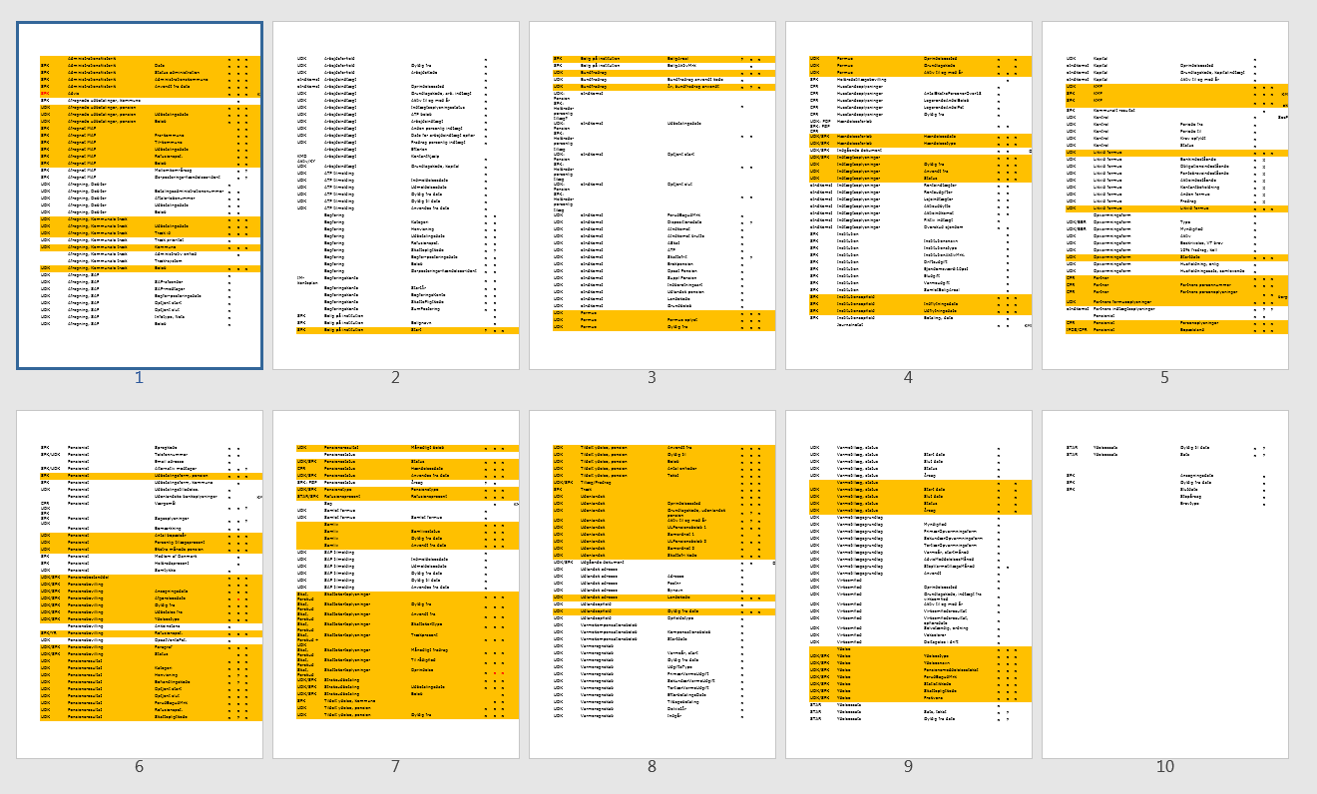
Meget omfattende datagovernance
    Sagsbehandlerne hos UDK og kommunerne skal ofte handle på baggrund af de samme oplysninger.
    Ca. 1/3 af alle dataobjekter er overlappende for de to systemer, men der er ikke ”fælles data” eller rigtig ”synkronisering”.
    Hvis data ikke er overlappende data er ens vil sagsbehandlingen ske på et fejlagtigt grundlag

Slide 11
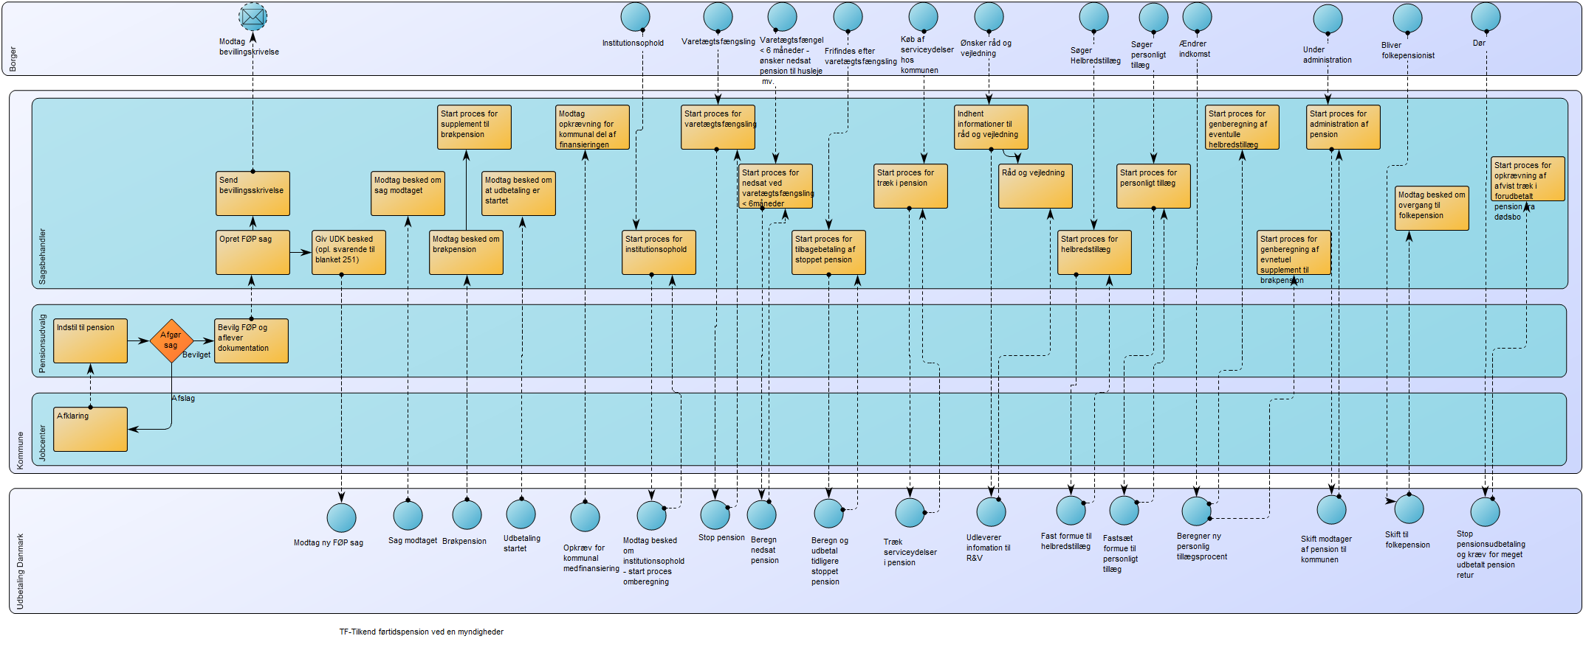
Eksempel på dataudveksling i forbindelse med opgaver på førtidspension.

Slide 12
Systemet sammenlignet med andre systemer
 | KSD (Kommunernes Sygedagpenge-system) | KY (Kommunernes Ydelsessystem) | Social Pension Kommune
Antal brugeraktører | 4 | 9 | 10
Antal sager pr. år | Ca. 860.000 | 400.000 | Ca. 3 millioner*
Love, bekendtgørelser og vejledninger (antal sider i følge Jurainformation) | 300 | 400 | 270+ UDK-loven
Love, bekendtgørelser og vejledninger (antal) | 50 | 72 | 37
Antal eksterne snitflader | 46 | 50 | ~69**
* Skønnet pba. af beløbudbetalinger
** Endelige omfang af snitflader er ikke fastlagt, da der udestår analyser samt dialog med UDK

Slide 13

På overfladen ser det småt og ukompliceret ud…
Men det er dyrt og besværligt, hvis man også skal anlægge klippegrunden først…

Slide 14
Task Force – hvordan arbejder KL og KOMBIt med forsimpling af området

Slide 15
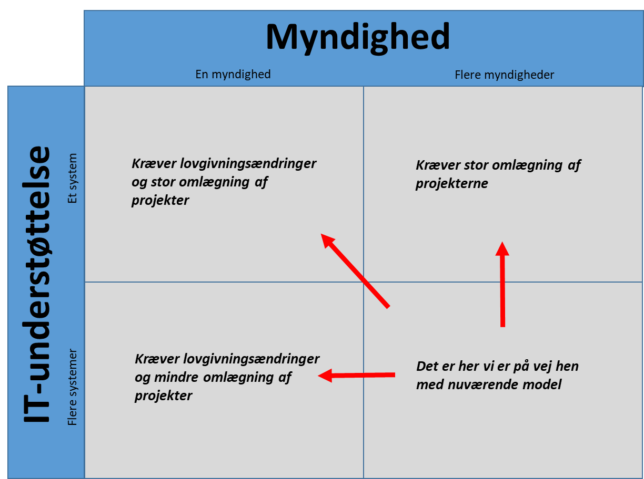
Baggrund for Task Forcen
Hvis ikke der ændres på de grundlæggende forudsætninger og strukturer vil konsekvensen være en omkostningstung governance, It-understøttelse og sagshåndtering af området for kommunerne, samt forringede muligheder for at procesoptimere og udvikle området i kommunerne.
På baggrund heraf har KL og KOMBIT besluttet at etablere en task force, som skal arbejde med at sikre rammerne for en mere effektiv håndtering af kommunal pension.

Slide 16
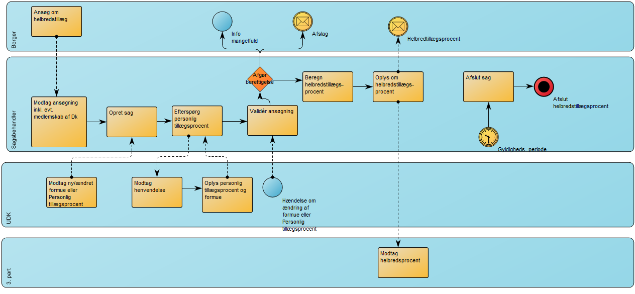
Eksempel på en ‘gå over åen efter vand’ proces
Social Pension Kommune
UDK’s løsning
3. part
Notes:
Vigtigt at pointere at arbejdsopgaver, der før blev varetaget i kommunalt regi, nu splittes op og deles ud på to myndigheder

Slide 17
Oversigt over løsningsforslag til behandling på beslutningsworkshop

Slide 18
Emner til behandling på en kommende beslutningsworkshop
Kommende løsningsforslag som vedr. it- (og regel)forenkling
    Husleje under fængsling
    Supplement til brøkpension
    Bistands- og plejetillæg
    Institutionsregister
    Budgetlægning – budgetstøtte og prognoser
Kommende løsningsforslag til administrativ lettelse og afbureaukratisering
    Adgang til bedre afstemningsdata til den kommunal medfinansiering før 2014
    Adgang til bedre datagrundlag vedr. mellemkommunal afregning
    Kalenderårsmodellen
    Evt. forenkling af 6 årsreglen
Løsningsforslag, som er/bliver sendt og håndteret af KL
    Helbredstillæg på høreapparater
    Pensionsudbetaling under surrogatfængsling
    Udstilling af helbredstillægsprocent til behandlere/serviceleverandører (parkeret)
    Ændret afregningspraksis, ankestyrelsens praksisændring – jf. notat fra KBH/KL’s arbejdsgruppe

Slide 19


2018
Task force
Januar | Februar | Marts | April | Maj | Juni | Juli | August | September | Oktober
Genplanlæging
WS 1 –
Helbredstillæg
WS 2 - Opgavesnit & dataudveksling
WS 3 - Brøkpension & surrogatfængsling
Udbudsmateriale
Task force etableret
12 mar - 13 mar
14 maj - 15 maj
4 apr - 5 apr
Krav kan fastsættes
WS 4 – Institutions-ophold & økonomi
19 juni
Videreudvikling
Beslutningsworkshop 1
28 maj
Beslutningsworkshop 2
august

Slide 20
Ekstraslides

Slide 21
Tilgang til design af ny løsning for Social Pension
    Designet og arkitekturen skal
    Sikre genbrug af eksisterende begreber og informationsmodellering
    Understøtte løbende tilpasning af it-systemet iht. lovændringer og teknologiudvikling
    Sikre så let overgang fra interimsløsning til NyLøsning som mulig
    Dette sker ved at
    Modelleringen foregår i QualiWare, som sikrer genbrug af begreber og entiteter via K2017
    QualiWare skaber samtidig overblik og gør det lettere at forstå hvordan systemerne tilpasses lovændringer og nye teknologier
    Snitfladerne opbygges så de i videst mulig omfang kan anvendes af både interimsløsningen og den nye kommunale pensionsløsning
    Det er komplekst med så mange snitflader, hvorfor det er væsentligt at kunne forenkle via task force input. Overblik via modelleringsværktøj er afgørende for at kunne udføre forenklingen.
    Modelleringen af informationsmodellen tages med i udbudsmaterialet og bidrager med væsentlig information og forståelse til leverandøren, hvilket minimerer leverandørens risici.

Slide 22
Fremgangsmåden for integrationsarbejdet
    Snitflader til UDK
    SF1411_A Forespørg på oplysninger om pensionist
    SF1411_D Opdatering af oplysninger hos pensionssagen hos UDK
    SF1490 Ydelsesindeks
    SF6100 KMF-afregning
    SF6110 Trækanmodninger
    SF6111 Træk i pension - specifikationsliste
    Teknologier
    Webservices, ex Sagsetablering ved brug af SF1411_A
    Eventbaseret, ex Opdatering af hændelser via abonnement
    FTP, ex Trækanmodninger
    Contract First metoden
    Tager udgangspunkt i de processer hos hhv. UDK og kommunerne der skal udveksle information for at kunne håndtere de sociale ydelser
    Modellerer begreberne med udgangspunkt i KL’s eksisterende model
    Opbygger informationsmodellen
    Genererer skemaer og services, og har derved overblik over hvilke processer der realiseres af hvilke services

Slide 23
Modulær opbygning
Vi ønsker en modulær opbygning af it-systemet for at kunne tilpasse os lovændringer og teknologiudviklingen

Slide 24
Arkitektur der understøtter lovændringer og teknologiudvikling
Composite frontend
Application frontend
Borgeroverblik frontend
Rådighedsberegning frontend
Journalføring frontend
Application backend
(borgeroverblik, rådighedsberegning, oj
Borgeroverblik backend
Rådighedsberegning backend
Journalføring backend
Et sammenhængende system
Modulbaseret løsning
Koncept
Løsningen udvikles som en klassisk sammenhængende løsning – en monolit
Fordele
Drift og deployment er nemt, da alt deployeres og driftet uniform
BI udtræk, logning og overvågning er relativt nemt
Ulemper
Udvikling og test af applikationen er tungt
Problemer et sted kan bringe hele applikationen ned.
Koncept
Løsningen udvikles som en række moduler, som kan udstilles i en composite frontend.
Fordele
Alt logik samlet i modulerne – udvikling, test og deployment kan gennemføres på mindre enheder.
Arkitekturen er bygget til at forandre sig over tid og understøtte løbende udskiftninger
Ulemper
Drift og værktøjssetuppet kræver kompetencer i relation til continious delivery hos leverandørerne.
BI udtræk, logning og overvågning kræver en gennemtænkt model

Slide 25
Interimsløsningen
Aflevering til digital postkasse
Digital post kasse
Digital post
CTR
SKAT indberetning til privat-forbrugsregister
Danmarks statistik
Aflevering fra fordelings-komponenten til digital post
Fordelings-
Komponent
(SP)
Kommunal anvender-system
Kommunal anvender-system
Eksterne leverandører tillæg/fradrag
Kommunal anvender-system
Eksterne leverandører tillæg/fradrag
Forespørgsler på kommunale oplysninger om pensionist fra SOP
Eksterne leverandører tillæg/fradrag
SF2900
Udlæsning af beskeder om kommunale hændelser fra SOP til kommunale løsninger
Aflevering af beskeder til fordelingskomponenten
SF14111B
Ydelses-refusion
KMD Social Pension interim
UDK sender KMF anmodning
TF snitflade
KMD SOP Interim
(KMD)
SF1626
SOP sender trækanmodning
YR forespørger på finansieringskommune
SF6110
SF6111
UDK kvitterer på trækanmodning
Udlæsning af kommunale hændelser til beskedfordeler
SF1411A
KMD MQ
SF1411E
SOP forespørger på UDK oplysninger om pensionist fra UDK
Indlæsning af UDK hændelser fra beskedfordeler til KMD MQ
P12-28 - Afleverer bevillinger og betalingsordninger
SF1411D
SF6100
KMD
indkomst
LOS
P-data
KMD
Doc2archive
KMD Doc2mail
KMD Udbetaling
(KMD)
KMD ØS
(KMD)
KMD SAG Advic
(KMD)
Visning af UDKs bevillinger og effektureringer fra ydelsesindekset for mere end 3 måneder
UDK Pension (UDK)
KMD
KSP-CICS & LOS
KMD SAG
(KMD)
SF1411E
KMD SAG journal
(KMD)
Besked
fordeler
SF2860
SF1411D
Aflevering af hændelser fra UDK PE til beskedfordeler
E-boks
KMD printcenter fysisk print
Kommunal anvender-system
Ydelses-indeks
(STS)
Kommunal anvender-system
Kommunale økonomisystemer
SF1490
Kopi af kommunale effektureringer fra KMD SAG til ydelsesindex
Aflevering af UDKs bevillinger og effektueringer til ydelsesindeket
Nemkonto m.v.
Sags og dokumentindeks (STS)
SF1490
SF2860
Kopi af sager fra KMD SAG til ydelsesindex
SF1470
SAPA
Visning af UDK bevillinger og effektueringer 3 måneder tilbage.
Visning af kommunale effektueringer.
Visning af kommunale sager

Slide 26
Mange integrationer
    Der skal etableres en kompleks snitfladelogik for at understøtte datasynkroniseringen og området som helhed
    Der er pt. identificeret 69 snitflader.
    Der skal integreres til 25 systemer.
    Den tætte integration til UDK introducerer en stor afhængighed som kræver et højt dokumentationsniveau, forståelse for hinandens arbejdsgange, stringent ændringsstyring, omfattende tests m.v.
ServicePlatform
Beskedfordeler
Fordelingskomp
Eksterne
SF1600
Klassifikation
SKAT
SF1320_A
SF1460_C
SF1411_E
SF6110
SF1691
SF1635
SF1510
SF2585
SF1460_A
SF1460_D
SF6111
EDS –Ref Anm.
SF1520
SF0770_A
SF1460_B
SF1411_D
SF2900
Betal Faktura
SF1530
Organisation
SF0770_B
Ankestyrelsen
SF1820
SF1500
SF0770_D
Sikkerhed
Social Pension Kommune
Indb FØP (DFDG)
SF1630
SF0770_E
SF1511
Rapporter
Administration af Ydelser
Logning
ImportMail
DigPostSvar
Indeks
SF0780
SF1512
Opl. Fra STAR
SF1411_A
SF1470
SF1180
SF1514
Social Pension
Fagportal
Finansiering af Ydelser
Val. YderNr
SF1411_B
SF1490
SF1515
Chk LægeErkl.
SF1413
SF1515
Håndtering af Opkrævning
Håndtering af Ydelser
Opgaver
Tilskud SD
SF2600
ØiR
SUP BrøkP (YR)
SF1626
SF1590_A
Adv. Ref% (YR)
HentDokument
SF1590_B
UDK
SPK Dialog
SF1590_E
Tilkend FØP
Ænd. af ydel.
Ændring FOP
SF6100
Ændring FØP
Ænd. af Ins.Op
Start/Stop Adm
KMF-Afr-Svar
Pause i Udbet
Oprettelse FOP
Ænd. Ydelse
Opkrvnings Spc

Slide 27
Andre kommunale opgaver
Håndtering af adviser (bl.a. fra cpr, UDK)
Tilkende og administration af tillæg bl.a. Bistands- og plejetillæg
Ledelsesinformation (statistik og rapporter)
Budgetlægning og –opfølgning (budgetstøttelister)
Håndtering ved fængsling: Stop af pension, stop af 6-årsregel, evt. huslejebetaling
Supplement til brøkpension, inkl. efterregulering og omberegning
Håndtering af institutions- og plejehjemsophold: Opholdsbetaling, 6-årsregel af hensyn til mellemkommunal afregning og samlivsstatus
Tilbagebetaling af tillæg
Undtagelse fra digital selvbetjening
Værgemål
Akter til og fra UDK
Dødsfald og botømning
Praktisk hjælpe ved flytning
Diverse attester: Pensionistbevis og leveattest
Kørsel til læge m.m.
Nedsættelse af licens

